Slide 1
Сравнительный анализ вариантов развития Челябинского метрополитена
Автор ВКР: студент группы ВШЭУ-476 Туманова Н.А
Руководитель: к.э.н., доцент Соловьева И.А
.
.

Slide 2
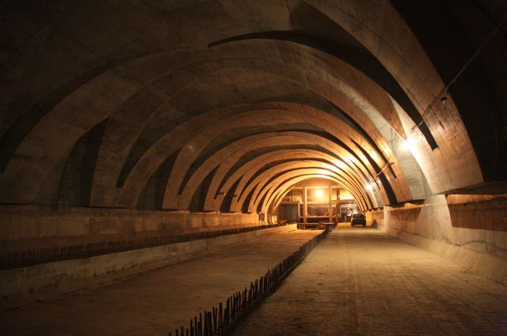
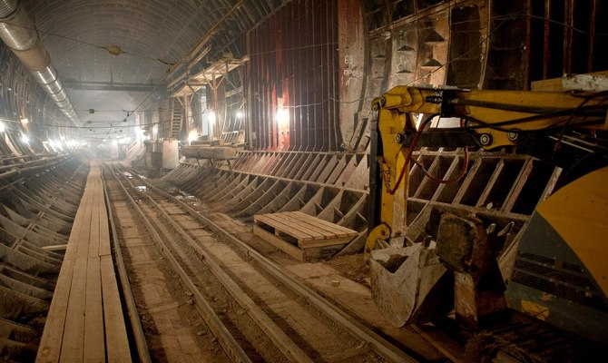
Характеристика современного состояния метрополитена в Челябинске
К концу 2012 года было завершено строительство перронного зала и двух вестибюлей станции «Комсомольская площадь»
Рисунок 1 - Станция «Комсомольская Площадь»
Строительство станции «Торговый центр» ведется с 2000 г., готовность объекта составляет примерно 60%
Рисунок 2 – Станция «Торговый Центр»
Рисунок 3 – Схема метрополитена
Строительство первого пускового участка первой линии метрополитена предполагает сооружение четырех станций: «Комсомольская площадь», «Площадь Революции», «Торговый центр» и «Проспект Победы».

Slide 3
Финансовый профиль проекта по обслуживанию недостроенных объектов метро
Таблица 2 – Ставка дисконтирования
Показатель | Обозначение | Величина, %
Доходность по облигациям внешнего облигационного займа | Rm | 7,57
Уровень инфляции | j | 3
Ставка дисконтирования | E | 10,79
Формула Фишера
(1+Е)=(1+r_{m})×(1+j)
Рисунок 14 – Финансовый профиль проекта
Таблица 3 – Совокупность затрат на обслуживающие процессы
В рублях
Показатель | Затраты по шагам расчета
 | 2018 г. | 2019 г. | 2037 г. | 2038 г. | 2047 г. | 2048 г.
Материальные затраты | 5 259 076 | 5 416 848 | 9 221 822 | 9 498 476 | 12 393 357 | 12 765 158
ФОТ | 81 101 515 | 83 534 560 | 142 211 997 | 146 478 357 | 191 121 033 | 196 854 664
Эксплуатация машин и механизмов | 20 718 655 | 21 184 825 | 31 620 197 | 32 331 652 | 39 500 059 | 40 388 810
Итого прямые затраты | 107 079 246 | 110 136 233 | 183 054 016 | 188 308 485 | 243 014 449 | 250 008 632
Итого накладные расходы | 116 631 237 | 120 130 174 | 204 513 580 | 210 648 987 | 274 849 150 | 283 094 625
Прочие расходы | 60 120 059 | 61 923 661 | 105 420 887 | 108 583 514 | 141 676 857 | 145 927 163
Итого затраты с НДС | 334 920 040 | 344 784 281 | 581 726 411 | 598 898 364 | 778 257 738 | 801 255 895
Итого затраты без НДС | 283 830 542 | 292 190 068 | 492 988 484 | 507 540 987 | 659 540 456 | 679 030 419

Slide 4
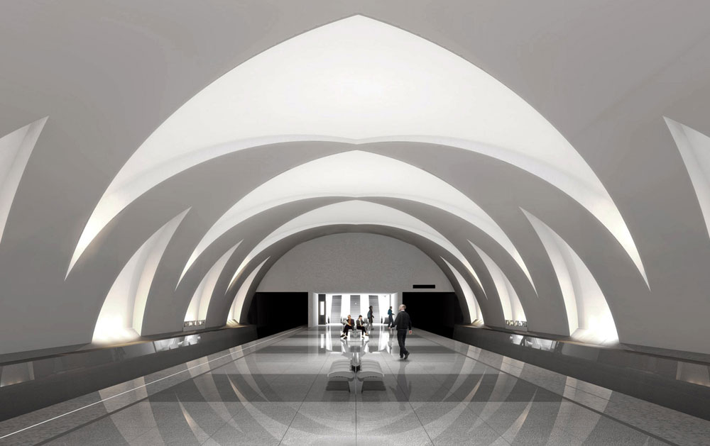
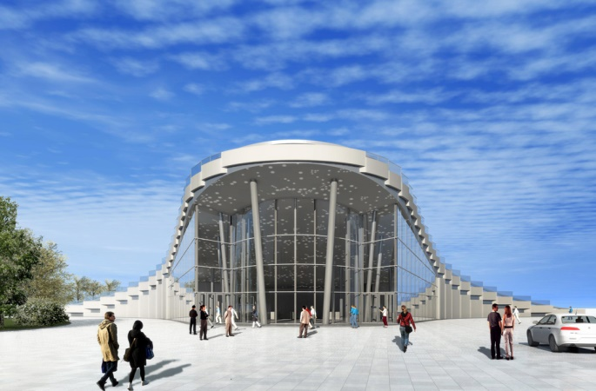
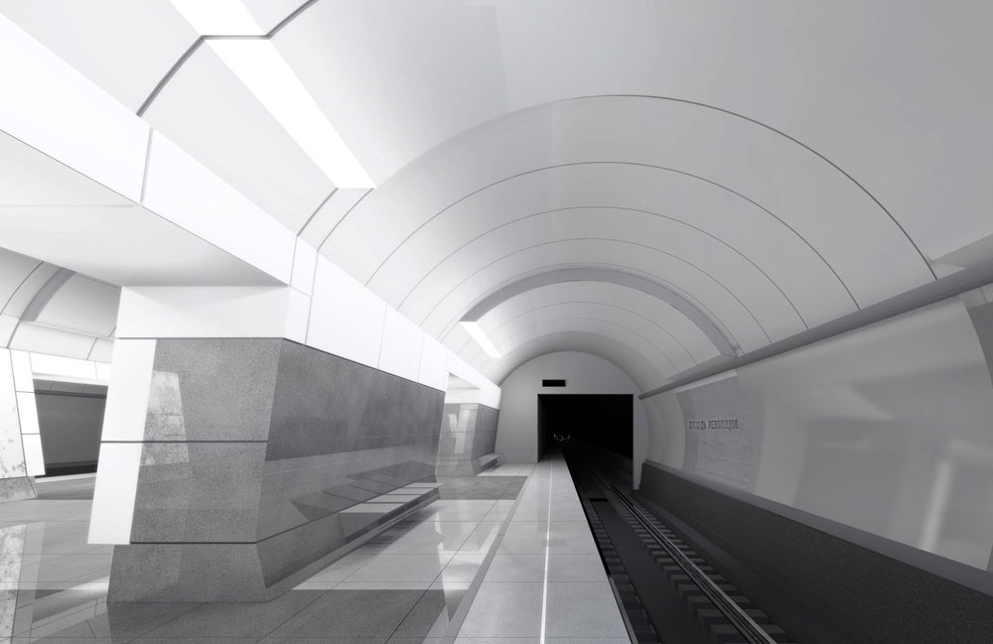
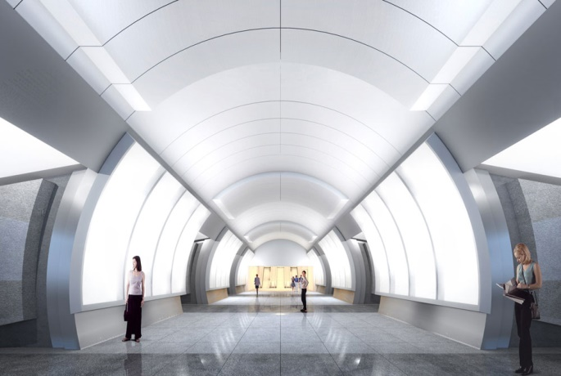
Инвестиционный проект по строительству и вводу метро в эксплуатацию
Проект «Метрогипротранса»
Строительная длина - 6,8 км
Эксплуатационная длина - 5,7 км
Потребность в инвестициях
60 млрд. рублей
Инвестирование: 2019-2024 гг.
Рисунок 15 – Проект станции
«Комсомольская площадь»
Рисунок 17 – Проект станции
«Торговый центр»
Эксплуатационный парк –
21 вагон
Резерв – 3 вагона
Прогнозируемый пассажиропоток
56,6 млн. человек / год
Прогнозная цена в 2025 г.
43 руб./поездка
Рисунок 16 – Проект станции
«Площадь Революции»
Рисунок 18 – Проект станции
«Проспект Победы»
Эластичность спроса по цене $E_{P}^{D}=$ - 0,0303
Срок проекта 30 лет
2019-2049 гг.
Средний темп прироста цены ${\overline{Т}}_{пр}$= 6,08%

Slide 5
Капитальные вложения в строительство и прогноз доходов от эксплуатации
Таблица 4 – Расчет капитальных затрат на строительство метро
В тыс. рублей
Наименование показателя | Значение показателя по шагам расчета
 | 0 | 1 | 2 | 3 | 4 | 5 | Итого
 | 2019 г. | 2020 г. | 2021 г. | 2022 г. | 2023 г. | 2024 г. | -
Здания, сооружения | 3 358 359 | 3 459 110 | 3 562 883 | 3 669 770 | 3 779 863 | 3 893 258 | 21 723 242
Строительство линий мелкого заложения | 3 400 000 | 3 502 000 | 3 607 060 | - | - | - | 10 509 060
Строительство линий глубокого заложения | - | 4 442 667 | 4 575 947 | 4 713 225 | 4 854 622 | 5 000 260 | 23 586 721
Приобретение вагонов | - | - | - | - | - | 1 560 000 | 1 560 000
Инвестиции в оборотный капитал | 405 508 | 417 673 | 430 203 | 443 110 | 456 403 | 470 095 | 2 622 992
Всего инвестиций | 7 163 867 | 11 821 450 | 12 176 093 | 8 826 104 | 9 090 887 | 10 923 614 | 60 002 015
Рисунок 19 – Структура капитальных затрат
на строительство метро
Рисунок 20 – Прогноз выручки от перевозки пассажиров
Рисунок 21 – Структура доходов метро

Slide 6
Эффективность проекта по строительству и эксплуатации метрополитена в Челябинске
Простые показатели эффективности
ARR=10,07%
PP =10 лет
${PP}_{ф}$=14 лет
Рисунок 24 - Распределение денежных потоков от операционной и
инвестиционной деятельности по этапам расчета проекта
Дисконтированные показатели эффективности
NPV = -22,27 млрд. руб.
PI = 0,63
IRR = 5,78%
Рисунок 25 – Финансовый профиль проекта

Slide 7
Сравнение инвестиционных проектов
Опрос РАНХиГС
700 респондентов
Личное формализованное интервью
Лица, старше 18 лет
Дата опроса:
26-31 мая 2017 г.
Проект строительства и ввода метро в эксплуатацию
Рисунок 28 – Опрос жителей Челябинска
Аргументы в пользу реализации проекта:
Социально значимый проект.
Более половины жителей Челябинска считают, что наличие в городе метро необходимо.
Геологические особенности города Челябинска требуют, чтобы строительство метро было завершено, поскольку станция «Торговый центр» является опасным объектом.
Метро позволит разгрузить автомобильные дороги, улучшить экологическую ситуацию в городе, станет площадкой для новых рабочих мест и развития малого предпринимательства, а также станет доступным и быстрым средством передвижения
Аргументы против реализации проекта:
Отсутствие экономической эффективности
Чистый дисконтированный доход -22,27 млрд. руб.
Проект по содержанию «замороженных» объектов
В 2018 г. на содержание объектов строительства составляют 334,9 млн. рублей.
С учетом инфляции, к 2048 году затраты на содержание «замороженных объектов» составят около 801,3 млн. рублей.
Текущая стоимость вложений (PV) по проекту составляет -4,03 млрд. рублей.
Вывод: Многомиллионные средства на содержание «замороженных» объектов, ежегодно выделяемые из бюджета города, могли бы быть направлены в более общественно-значимые сферы, такие как образование, здравоохранение, охрана окружающей среды, жилищно-коммунальное хозяйство и т.д.

